Slide 1
BAB 7 : SISTEM SENSORIK
ARNIANSYAH
REZKY OKABE
YUZI WIRAAYU PUTRI

Slide 2
SISTEM SENSORI LAINNYA...
INDRA PENDENGARAN
INDRA MEKANIK
INDRA KIMIAWI

Slide 3
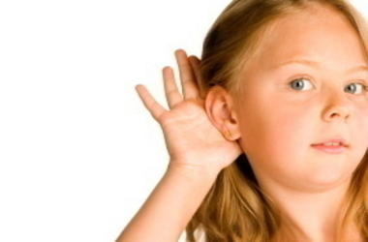
A. Indra Pendengaran
Gelombang suara terdapat di air dan udara
Gelombang suara memiliki amplitudo dan frekuensi
Amplitudo → tinggi gelombang
Frekuensi → jumlah getaran per detik
Loudness/kenyaringan : sensasi seperti amplitudo tetapi bukan amplitudo
Pitch/tinggi nada : persepsi yang berkaitan dengan frekuensi

Slide 4
Struktur telinga
Telinga dibagi menjadi tiga bagian, yaitu:
Telinga luar : pinna
Telinga tengah : membran timpani, tulang telinga (martil,landasan,dan sanggurdi), dan saluran eustachius.
Telinga dalam : koklea, skala vestibuli, skala timpani, skala media, sel rambut, dan saraf auditori

Slide 5
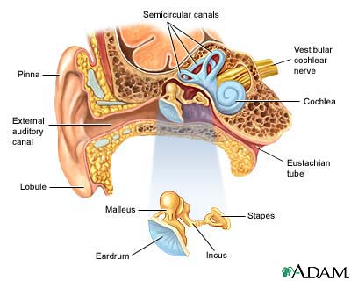
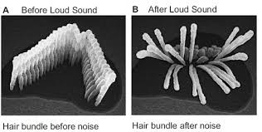
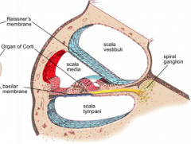
link video
https://youtu.be/pCCcFDoyBxM

Slide 6
Persepsi Tinggi Nada
Frekuensi rendah (≤100 Hz) → membran basiliar bergetar dan tiap akson menghasilkan 1 potensial aksi per gelombang suara
Frekuensi menengah(100-4000 Hz) → sekelompok akson menghasilkan beberapa potensial aksi
Frekuensi tinggi (≥4000 Hz) → sel-sel rambut mencapai getaran maksimum pada satu lokasi di membran basiliar

Slide 7
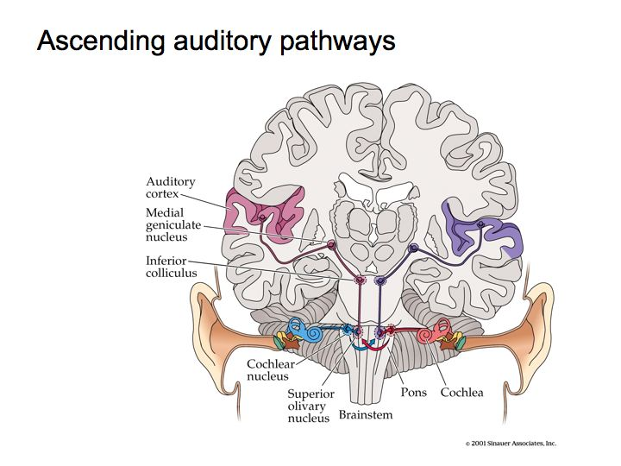
Lintasan impuls auditori

Slide 8
TULI
Tuli dibagi menjadi 2 kategori :
Tuli konduktif (tuli telinga tengah)
→ kegagalan tulang2 telinga dalam menghantarkan getaran ke koklea
→ kegagalan tersebut dapat disebabkan oleh penyakit, infeksi, dan tumbuhya tulang yang tidak wajar di dekat telinga tengah
→ diatasi dengan pembedahan atau alat bantu dengar
2. Tuli saraf (tuli telinga dalam)
→ kerusakan pada koklea, sel-sel rambut,dan saraf auditori
→ alat bantu dengar tidak bisa mengatasi kerusakan pada saraf namun bisa membantu penderita yang kehilangan reseptor dalam koklea.
Tinitus : bunyi denging/nyaring yang terus menerus terdengar dalam telinga.

Slide 9
Lokalisasi Suara
Terdapat tiga cara lokalisasi suara
Perbedaan intensitas suara
Perbedaan waktu kedatangan suara
Perbedaan fase

Slide 10
B. Indra mekanik
Indra mekanik merespon tekanan, tekukan dan bentuk distorsi lain dari reseptor.
Bentuk lainnya adalah :
Sensasi Vestibula
Sensasi Somatis
Sensasi Nyeri
Sensasi Gatal

Slide 11
Sensasi vestibula
Sensasi vestibula
Definisi :
Sensasi vestibula adalah sistem dalam otak yang bertanggung jawab untuk menjaga keseimbangan, postur, dan orientasi tubuh dalam ruangan. Sistem ini juga mengatur gerakan dan menjaga benda-benda berada pada fokus visual saat tubuh bergerak.
“Coba gerakkan kepala anda keatas dan kebawah sambil membaca buku”

Slide 12
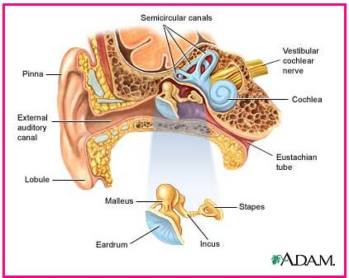
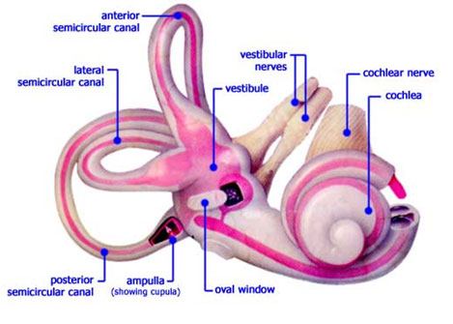
Sensasi vestibula
Sensasi vestibula

Slide 13
Sensasi vestibula
Sensasi vestibula
Sensasi vestibular berasal dari organ vestibula
Organ Vestibula mendeteksi arah kemiringan kepala dan akselerasinya.
Terdiri dari:
Sakulus
Utrikulus
tiga kanal setengah lingkaran.
Ketiga kanal berisi substansi yang mirip dengan jeli dan dilapisi oleh sel-sel rambut.
Sensasi yang diawali oleh sel-sel pada sistem vestibula melintas melalui saraf kranial kedelapan menuju batang otak dan serebelum.
https://www.youtube.com/watch?v=dSHnGO9qGsE

Slide 14
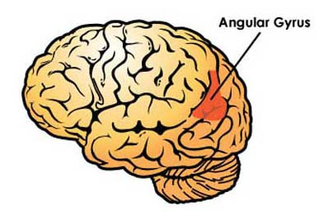
Sensasi vestibula
Penderita kerusakan pada Girus Angular mengalami kesulitan untuk mengintegrasikan/menggabungkan sensasi-sensasi yang berbeda.
Girus Angular : sebuah area pada perbatasan korteks parietal dan temporal.

Slide 15
SENSASI SOMATIS
SENSASI SOMATIS
Definisi :
Merupakan sensasi tubuh yang pergerakkanya tidak hanya merespon satu stimulus.
Stimulus tertentu yang direspon oleh somato sensorik adalah : sentuhan pembeda yang mengenali bentuk sebuah objek, tekanan kuat, dingin, hangat, nyeri, gatal, geli dan posisi serta pergerakan sendi.

Slide 16
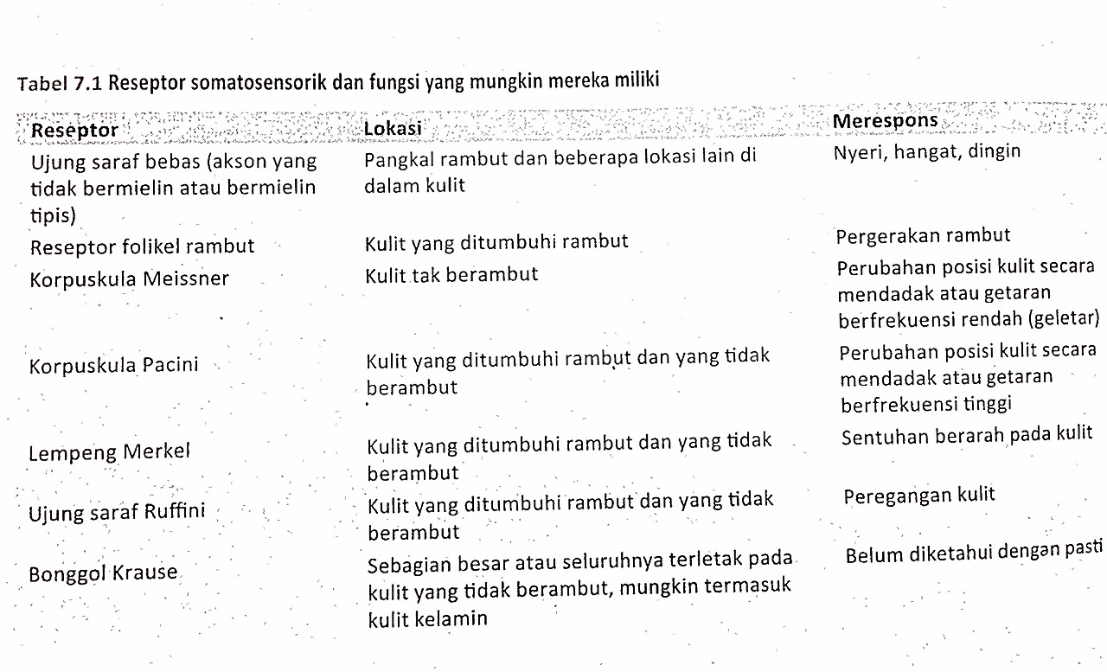
SENSASI SOMATIS
SENSASI SOMATIS
Reseptor Somatosensorik

Slide 17
SENSASI SOMATIS
SENSASI SOMATIS
Merupakan salahsatu contoh reseptor sentuhan.
Mendeteksi perubahan posisi kuli secara mendadak atau getaran berfrekuensi tinggi pada kulit.
Korspuskula Pacini
Bagian luarnya seperti siung bawang yang berlapis.
Didalamnya terdapat membran sel neuron.
Ketika ada tekanan mekanis melekukkan membran, maka resistensi membran terhadap aliran ion natrium akan menurun sehinga ion natrium masuk ke dalam membran dan menyebabkan depolarisasi membran (Loewenstein, 1960).

Slide 18
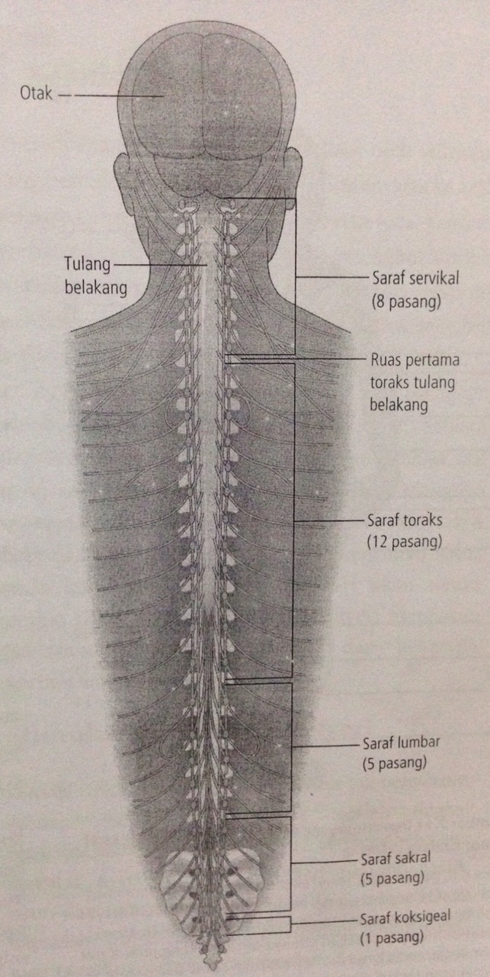
SENSASI SOMATIS
SENSASI SOMATIS
Proses :
Input menuju sumsum tulang belakang dan otak
Informasi dari reseptor sentuhan yang berada di dalam kulit daerah kepala masuk ke dalam sistem saraf pusat (SSP) melalui saraf-saraf kranial.
Setiap saraf tulang belakang terhubung dengan suatu area tubuh secara terbatas.
Area kulit yang terhubung dengan satu saraf sensorik tulang belakang disebut dengan dermatom
https://www.youtube.com/watch?v=oas7yemSG5g&list=PLT_KAroTWMJMD1VLo7m7JJE8G-cbO2Wny

Slide 19
SENSASI SOMATIS
SENSASI SOMATIS
Setiap informasi sensorik → melalui lintasan khusus dari sumsum tulang belakang ke otak.
Cth : lintasan nyeri memiliki kelompok akson khusus yang meneruskan rasa nyeri panas dan sensasi dingin yang menyakitkan (Craig, Krout & Andrew, 2011).

Slide 20
SENSASI SOMATIS
Talamus somatosensorik → korteks somato sensorik didalam lobus parietal.
Segala sensasi tubuh memiliki lintasan yang terpisah hingga menuju korteks somato sensorik.
Individu yang mengalami kerusakan korteks somatosensorik akan mengalami kesulitan dalam memakai baju dll.

Slide 21
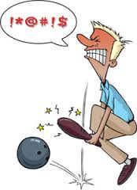
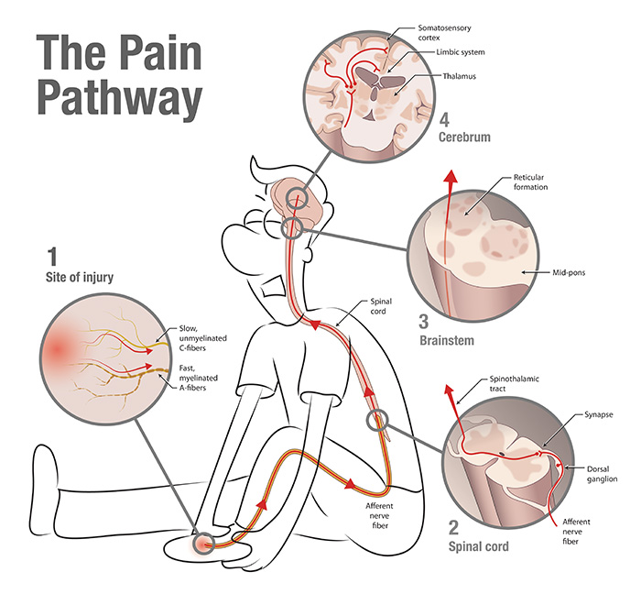
SENSASI NYERI
Definisi :
Merupakan pengalaman yang ditimbulkan oleh stimulus yang berbahaya (Downar, Mikulis & Davis, 2003).

Slide 22
SENSASI NYERI
SENSASI NYERI
Stimulus & Lintasan Nyeri
Sensasi nyeri dimulai dari ujung saraf tak bercabang, sebuah reseptor yang paling rendah tingkat spesialisasinya
Senyawa kapsaisn (zat pada cabe) juga dapat menstimulasi reseptor tersebut.
Kapsaisn menimbulkan sensasi panas dan menyengat pada bagian tertentu
Cth: mata

Slide 23
SENSASI NYERI
SENSASI NYERI
Stimulus & Lintasan Nyeri
Akson yg membawa informasi nyeri memiliki sedikit myelin yang menyebabkan impuls relatif lambat (2 – 20 m/s)
Akson tebal menghantarkan nyeri yang kuat, akson tipis sebaliknya
Cth: rasa nyeri pasca operasi
Akson2 tersebut masuk kedalam sumsum tulang belakang melepaskan neurotransmiter glutamat (nyeri ringan, sementara neurotransmiter glutamat & Substansi P (nyeri yang kuat) (Cao et al., 1998).

Slide 24
SENSASI NYERI
SENSASI NYERI
Stimulus & Lintasan Nyeri
Sel-sel di sumsum tulang belakang mengantarkan informasi ke beberapa area pada otak.
salah satu → nukleus ventral posterior → korteks somatosensorik di lobus parietal

Slide 26
SENSASI NYERI
Cara mengatasi nyeri :
Opiat → menghalangi pelepasan substansi P
Endorfin
Morfin → menghalangi nyeri yang lebih lambat setelah pembedahan
Mariyuana → menstimuli reseptor anandamida dan 2-AG di otak bagian tengah
Kapsaisn → menyebabkan neuron melepaskan substansi P lebih banyak sehingga kemampuan neuron menghantarka nyeri menurun.
Placebo → karena mengaharapkan tidak nyeri

Slide 27
SENSASI NYERI
SENSASI NYERI
Sensitasi Nyeri :
Tubuh juga memiliki mekanisme untuk meningkatkan nyeri
Cth : luka bakar → histamin untuk memperbaiki area yang rusak dan menyebabkan bertambahnya rasa nyeri.
Otak belajar untuk merasakan nyeri dan menjadi sangat peka terhadapnya
Perlu dilakukan pembatasan nyeri sejak dini
Cth: penggunaan morfin sebelum operasi

Slide 28
Sensasi gatal
“apakah gatal sama dengan nyeri? Atau berbeda?”

Slide 29
Sensasi gatal
Sensasi gatal
Sensasi gatal dihasilkan oleh Histamin
Histamin didalam kulit akan mengeksitasi akson pada lintasan tersebut.
Gatal berfungsi untuk menggaruk daerah yang teritiasi oleh sesuatu.
Opiat yang meredakan nyeri → menghasilkan rasa gatal (Andrew & Craig, 2001).

Slide 30
Sensasi gatal
Sensasi gatal
Cth : dokter gigi memberi Novocain sebelum mengebor gigi sehingga wajah menjadi mati rasa. Satu jam kemudian efeknya memudar, anda akan merasa gatal pada bagian yang mati rasa. Jika digaruk maka tidak ada rasa apapun.
Ternyata efek novocain lebih cepat memudar pada gatal dibanding nyeri.
Hal tersebut adalah bukti bahwa gatal bukanlah bentuk sentuhan/nyeri.

Slide 31
kesimpulan
Berbagai sistem mekanik dalam tubuh mempunyai peran masing-masing yang berguna untuk kehidupan
Masing-masing sensasi juga mempunyai jalur khusus untuk sampai ke otak.
Selain itu sensasi tersebut dapat ditingkatkan maupun diturunkan menggunakan zat-zat tertentu

Slide 32
C. INDRA KIMIAWI

Slide 33
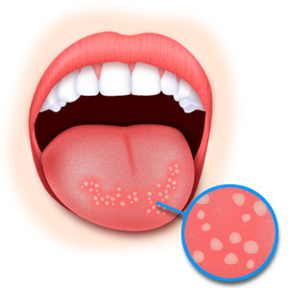
Taste (Cita Rasa)
Reseptor cita rasa
Bintil Pengecap
Sel-Sel kulit yang termodifikasi
Secara bertahap terkikis dan tergantikan
Terletak di sepanjang sisi luar tepian lidah.

Slide 34
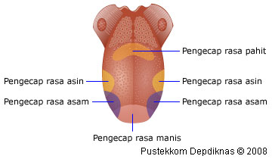
Berapa jumlah reseptor cita rasa ?

Slide 35
Mekanisme Reseptor Cita Rasa
Asin  Reseptor hanya merespon ion natrium yang
melintasi membran. Semakin tinggi konsentrasi
natrium pada lidah, semakin besar juga respon yang
dihasilkan oleh reseptor.
Asam Reseptor merespon stimulus dengan cara
menghalangi kanal ion kalium.
Manis,pahit,umami  Reseptor merespon dengan cara
melepaskan penyampai pesan ke-
dua di dalam sel.

Slide 36
Pengodean Cita Rasa di Dalam Otak
Informasi dari reseptor yang berada di dua pertiga bagian anterior lidah diteruskan ke otak melalui korda timpani, yaitu sebuah cabang dari saraf kranial ketujuh (saraf wajah).
Informasi dari bagian posterior lidah dan kerongkongan diteruskan ke otak melalui cabang saraf kranial kesembilan dan kesepuluh.
Saraf cita rasa melintas ke arah Nukleus Traktus Solitarius (NTS), yaitu sebuah struktur pada medula otak. Lintasan dari NTS berlanjut ke pons, hipotalamus literal, amigdala, talamus posterior ventral, dan dua area pada korteks serebrum.
Salah satu korteks tersebut, yaitu korteks somatosensorik, merespon terhadap aspek sentuhan dari stimulasi lidah. Area korteks satu lagi yaitu Insula, merupakan korteks cita rasa utama.

Slide 37
Olfaction (Penciuman)
Reseptor Penciuman
Reseptor olfaktori merupakan protein
Telah teridentifikasi adanya sekelompok protein pada resptor
olfaktori
Setiap protein melintasi membran sebanyak tujuh kali. Setiap
protein memberikan respons terhadap satu zat kimia (molekul
bau) yang berada diluar sel dan memicu aktifitas protein G di
dalam sel.

Slide 38
Penemuan beratus-ratus jenis reseptor olfaktori merupakan hal
yang mengejutkan
“ Mengapa proses evolusi bersusah payah mendesain begitu
banyak jenis reseptor olfaktori? “
 Alasan utamanya, penciuman mengolah beraneka ragam zat
kimia bawaan udara yang tidak dapat ditata ke dalam kon-
tinum tungga. Untuk mendeteksi semua zat kimia tersebut
kita memerlukan beraneka ragam reseptor.

Slide 39
Proses penciuman
link video :
https://youtu.be/9qdor5V0SDk

Slide 40
Feromon
Feromon  zat kimia yang dikeluarkan oleh hewan yang dapat
mempengaruhi perilaku hewan lain dalam spesies
sama, terutama perilaku seksual.
Organ Vemeronasal  Suatu kelompok reseptor yang letaknya
berdekatan,tapi terpisah dari reseptor ol-
faktori.
Pengaruh feromon terhadap perilaku manusia terjadi secara tak
sadar. Artinya, manusia memberi respon perilaku terhadap zat-
zat kimia tertentu pada kulit manusia lain, terutama lawan
jenis.

Slide 41
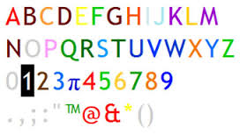
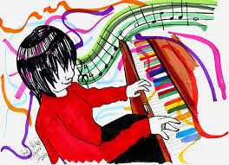
Sinestesia
Sensasi pada indra yang berbeda setelah pemberian stimulasi pada indra yang lain
Akson dari area korteks tertentu memiliki percabangan yang mengarah ke area korteks lain.

Slide 42
Pertanyaan
Jelaskan proses visual dari awal (mata) sampai akhir (otak)!
Apa yang dimaksud dengan agnosia dan prosopagnosia visual? Jelaskan!
Jelaskan mekanisme dari cita rasa!
Sebutkan dan jelaskan lima bentuk sensasi dari indra mekanik!
Jelaskan bagaimana sistem olfaktori bekerja!

